Slide 1
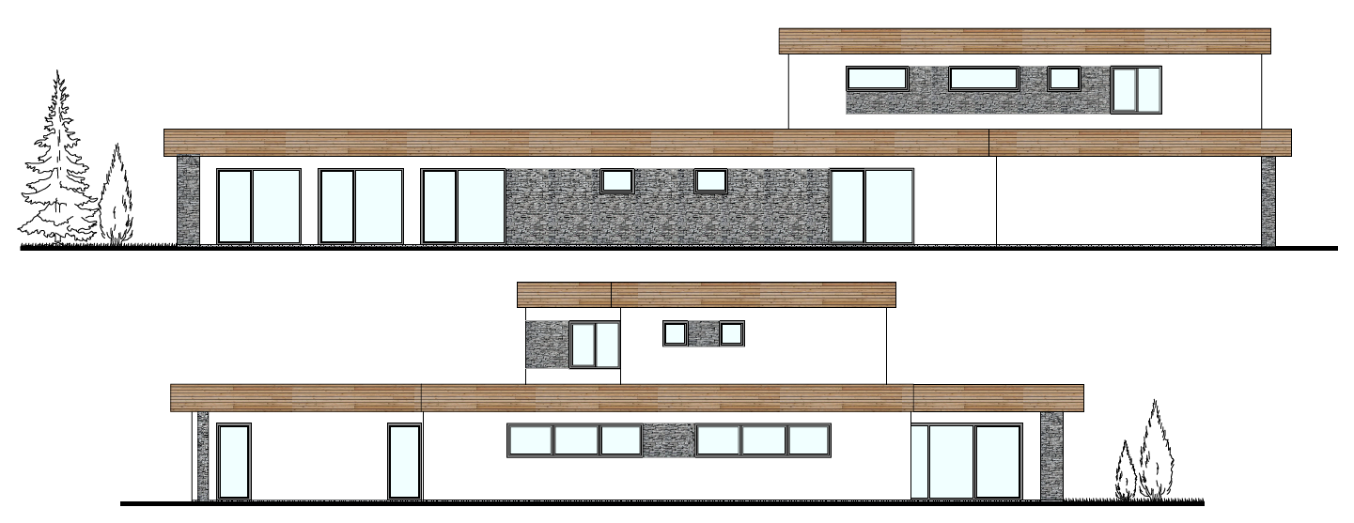

RODINNÝ DŮM S FITNESS
AUTOR: Zdeněk Jandík
VEDOUCÍ: doc. Dr. Ing. Luboš Podolka
OPONENT: Ing. Markéta Šestáková

Slide 2
OBSAH
Cíl práce
Lokalita a umístění stavby
Architektonické a stavební řešení
Souhrn teoretické části
Aplikační část
Vyhodnocení výsledků
Doplňující otázky

Slide 3
Cíl práce
Vypracování projektu „Rodinný dům s fitness“ ve stupni studie, dokumentace pro stavební povolení a prováděcí dokumentaci
Posuzování několika druhů zdících systémů, svislých a vodorovných prvků z hlediska únosností a vyhodnocení vhodných materiálů

Slide 4
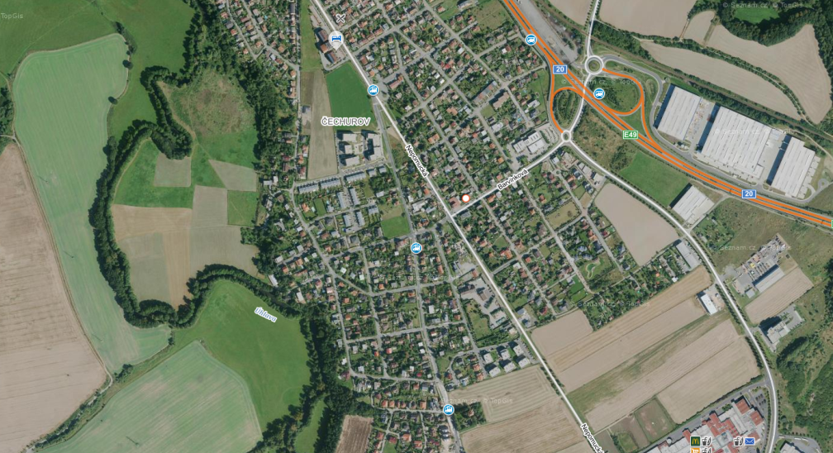
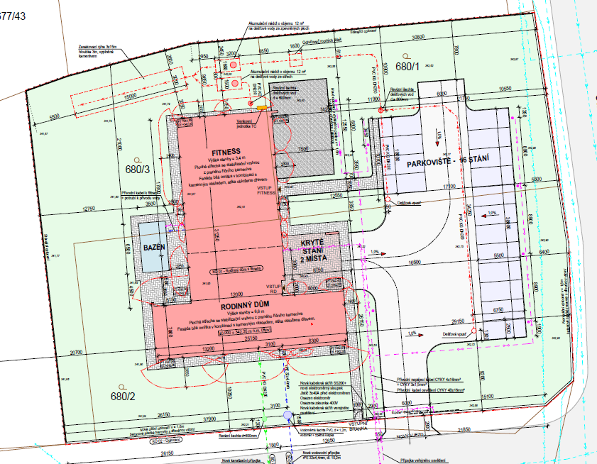
Lokalita a umístění stavby
Plzeň – Plzeň 2 – část Bručná
Území rodinných domů
Velmi dobrá dostupnost MHD
Stavba přibližně 125m od hlavní silnice
Nezastavěný pozemek
Umístění rodinného domu s fitness
v západní části pozemku
Přístupnost z jižní strany pozemku

Slide 5
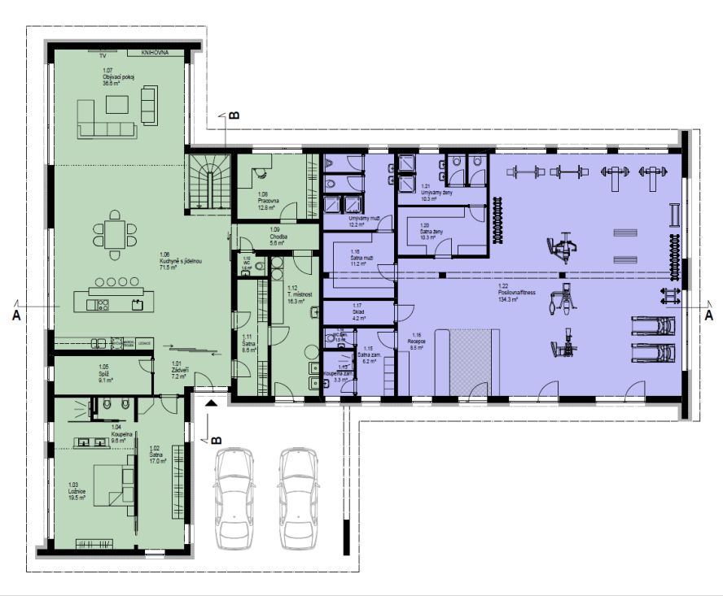
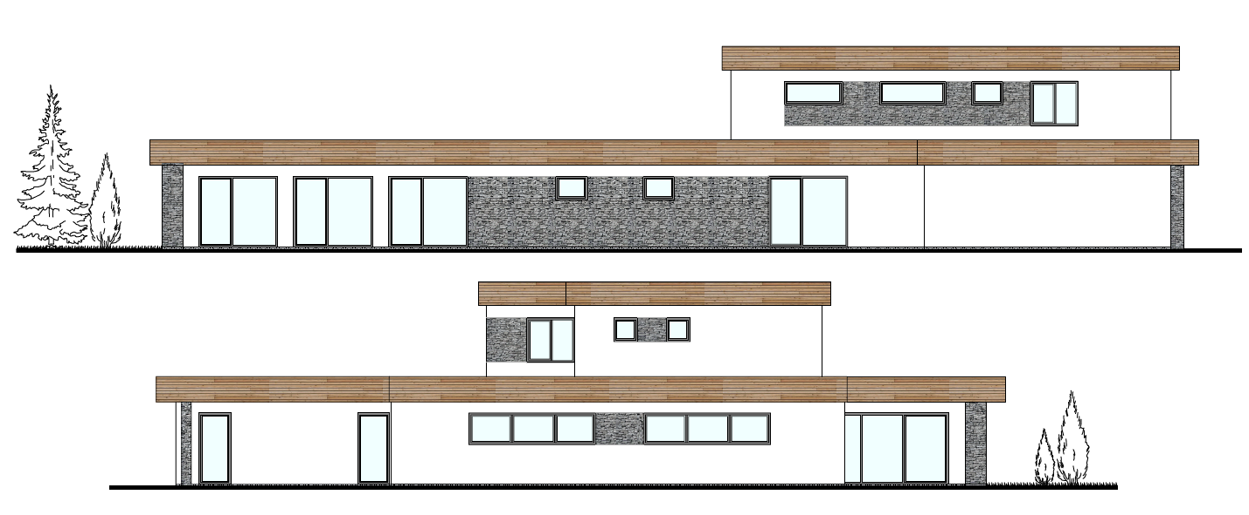
Architektonické a stavební řešení
Půdorysný tvar „T“
Dvě funkční zóny – rodinný dům, fitness
Část rodinného domu dvoupatrová
Zděný systém v kombinaci s ŽB průvlaky a sloupy – kombinovaný nosný systém
Stropní konstrukce předpjaté panely
Střecha plochá jednoplášťová

Slide 6
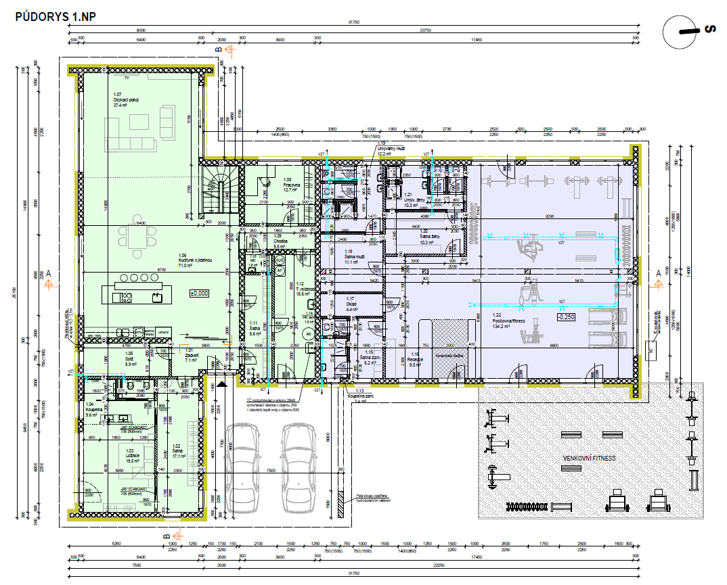
Dispozice
1.np

Slide 7
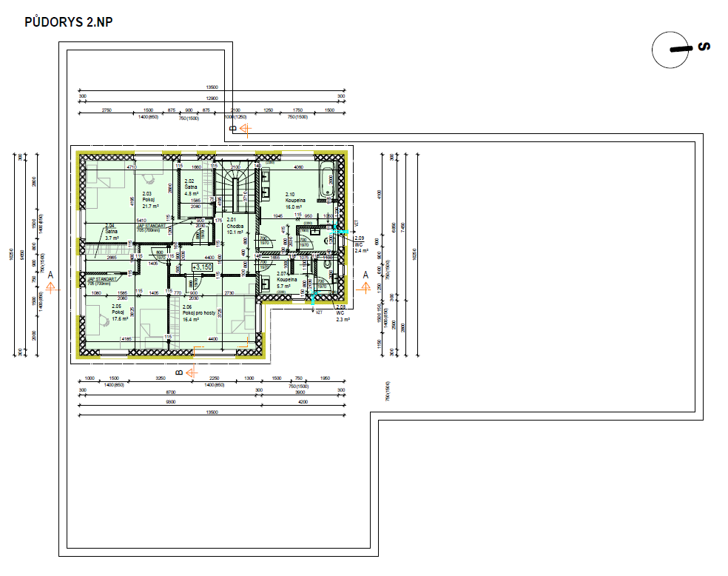
Dispozice
2.np

Slide 8
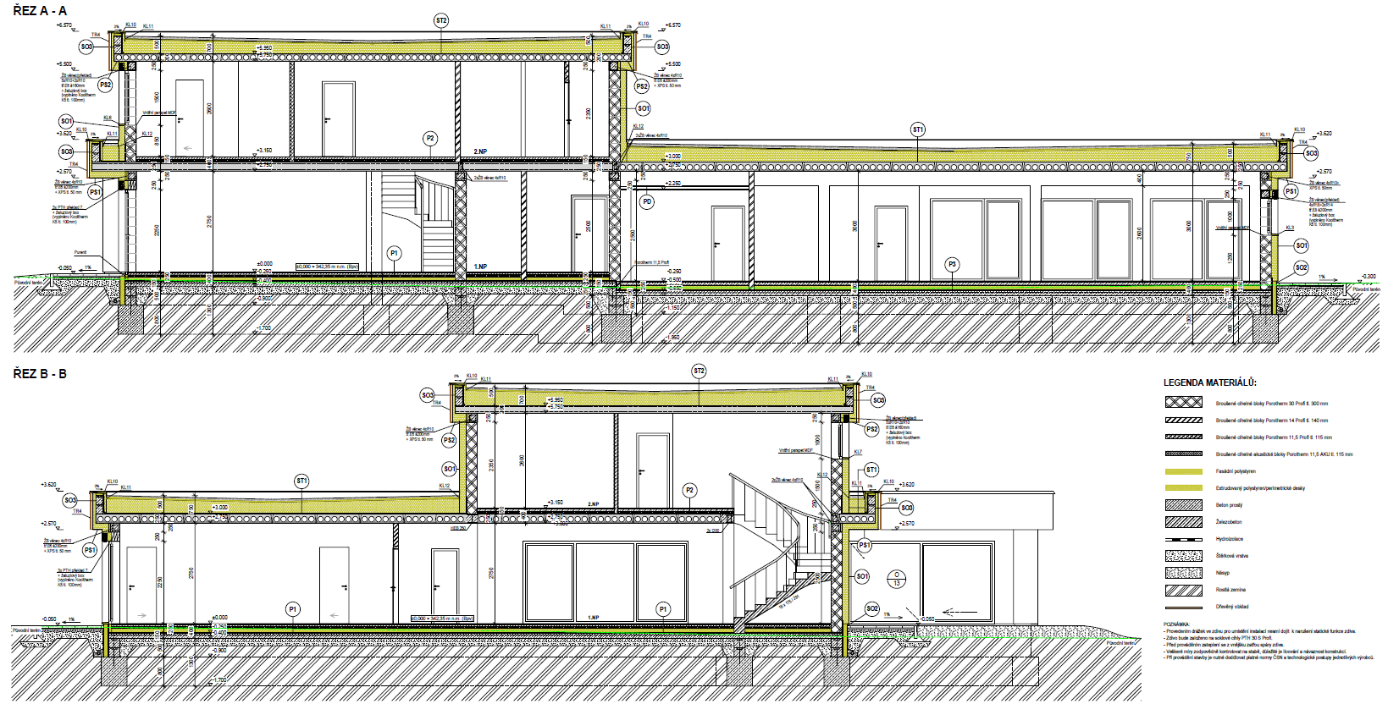
ŘEZY

Slide 9
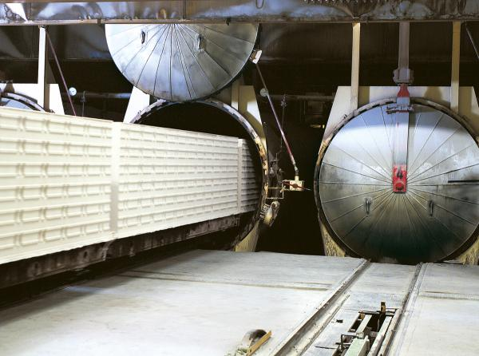
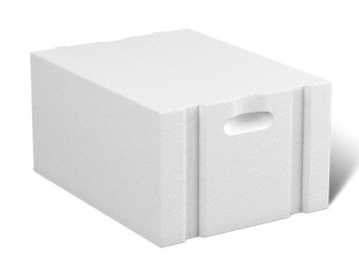
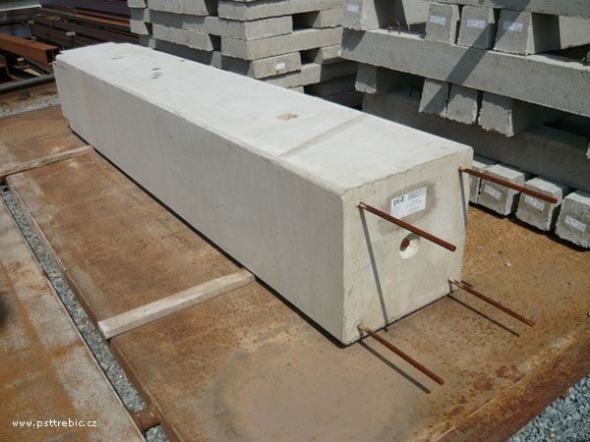
SOUHRN TEORETICKÉ ČÁSTI
Zdící systémy
Popis zdících systémů
Vznik a výroba zdiva
Vlastnosti materiálů
Využití zdících systémů, výhody a nevýhody
Svislé a vodorovné konstrukční prvky
Materiálové rozdělení
Popis jednotlivých prvků – průvlaky, sloupy
Využití, jejich výhody a nevýhody

Slide 10
Aplikační část
Výzkumný problém
Porovnávání únosností zdiva
Nalezení minimální tloušťky zdiva při splnění tepelněizolačních nároků
Porovnávání únosností sloupů a průvlaků při zachování vnějších rozměrů
Vyhodnocení nejvhodnějších materiálů a shrnutí jejich výhod a nevýhod

Slide 11
Aplikační část
Posuzované zdící systémy
Pórobetonový zdící systém
Keramické zdící systémy
Vápenopískové zdící systémy
Betonové zdící systémy
Materiálové varianty a průřezy sloupů a průvlaků
Železobetonové – monolitické, prefabrikované
Ocelové – válcované profily (uzavřené, otevřené),
svařované profily

Slide 12
Vyhodnocení výsledků
Obvodové a vnitřní zdivo – únosnost zdiva
Silka S20-2000 tloušťka 240mm – únosnost 1102,53 kN/m
Obvodové zdivo – únosnost zdiva
HELUZ family 44 – únosnost 811,8 kN/m
Obvodové zdivo – minimální tloušťka při splnění požadované hodnoty U_{rec,20}
Porotherm 17,5 Profi – únosnost 331,54 kN/m, zateplení EPS tl. 140mm → U = 0,198 W/m2K
Sloup z hlediska únosnosti
Ocel. Uzavřený profil 300x300x15mm – únosnost 4702,5 kN
Průvlak z hlediska únosnosti
Složený ocelový válcovaný průvlak 2x IPE 400 – únosnost MRd = 939,77 kNm

Slide 13
Děkuji za pozornost

Slide 14
Doplňující dotazy
Doplňující dotaz od vedoucího práce
V závěru práce chybí jednoznačná odpověď na otázky, které měla praktická část přinést, tedy o doporučení nejlepší varianty, kterou by autor pro oba řešení problémy zvolil, prosím tedy o jeho odpověď.
Vybrané varianty:
Obvodové vápenopískové zdivo - Silka S20-2000 tloušťka 240mm
Železobetonový sloup 300 x 300 mm
Železobetonový průvlak 300 x 400 mm

Slide 15
Doplňující dotazy
Doplňující dotaz od oponenta práce
Pokud by investor trval na průvlaku z oceli, který vychází jako méně odolný vůči ohni, oproti železobetonu, jak by jste zvýšil odolnost tohoto průvlaku?

Slide 16
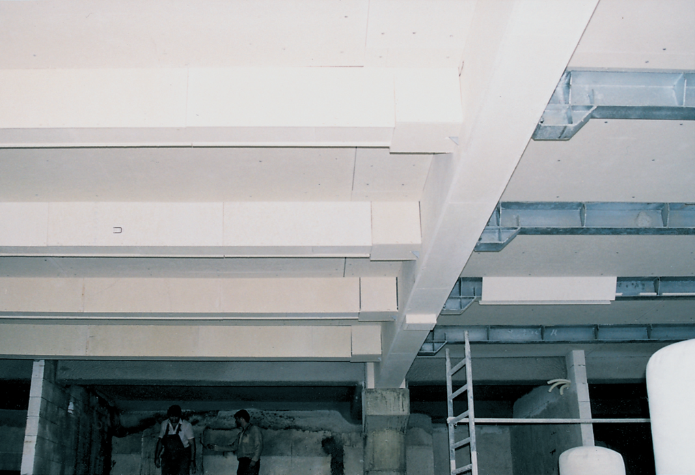
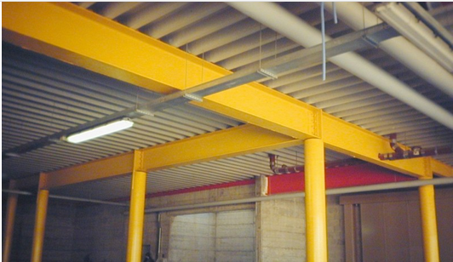
Doplňující dotazy
Zvýšení požární odolnosti ocelových průvlaků
Nástřiky
Intumescentní nátěry
Obklady deskovými materiály

